Slide 1
7조 불사조팀

Slide 2
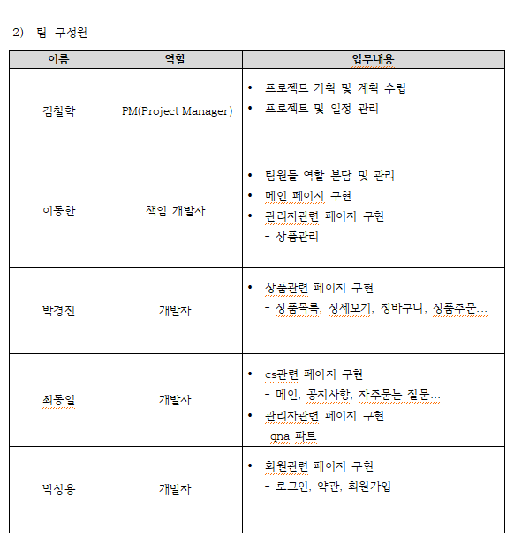
팀 소개

Slide 3


Slide 4
Member

Slide 5
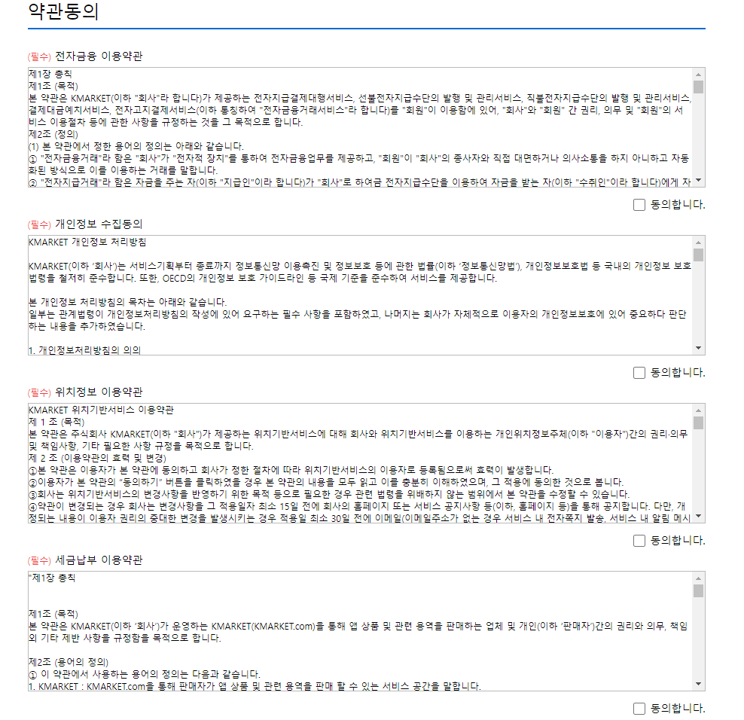
[판매자 회원가입 시 약관출력]
- 회원가입을 누르면 판매자
회원가입 관련 약관이 출력
- 체크를 할 경우 회원가입 화면으로
넘어감

Slide 6
[판매자 회원가입 시 약관출력]
- 회원가입을 누르면 판매자
회원가입 관련 약관이 출력
- 체크를 할 경우 회원가입 화면으로
넘어감

Slide 7
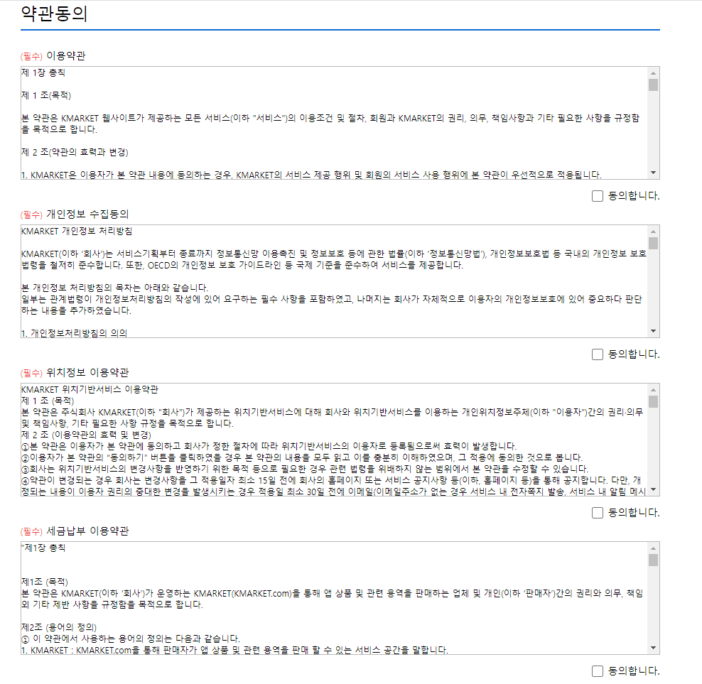
[구매자 회원가입 시 약관출력]
- 회원가입을 누르면 구매자
회원가입 관련 약관이 출력
- 체크를 할 경우 회원가입 화면으로
넘어감

Slide 8
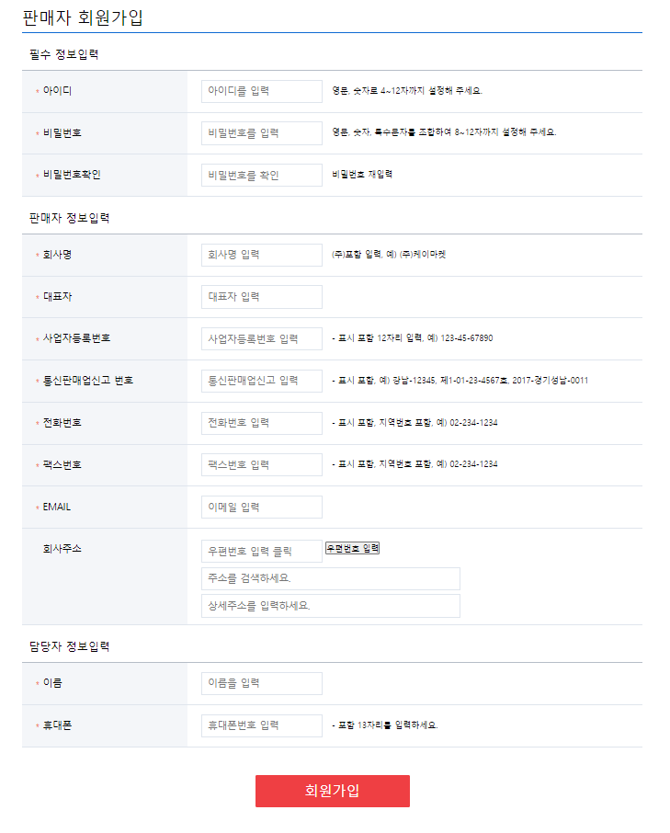
[판매자 회원가입 화면 구현]
- 비밀번호 확인란에서 다르게 입력
시 메시지가 뜸
- 우편번호 입력 누르면 주소 입력 가능

Slide 9
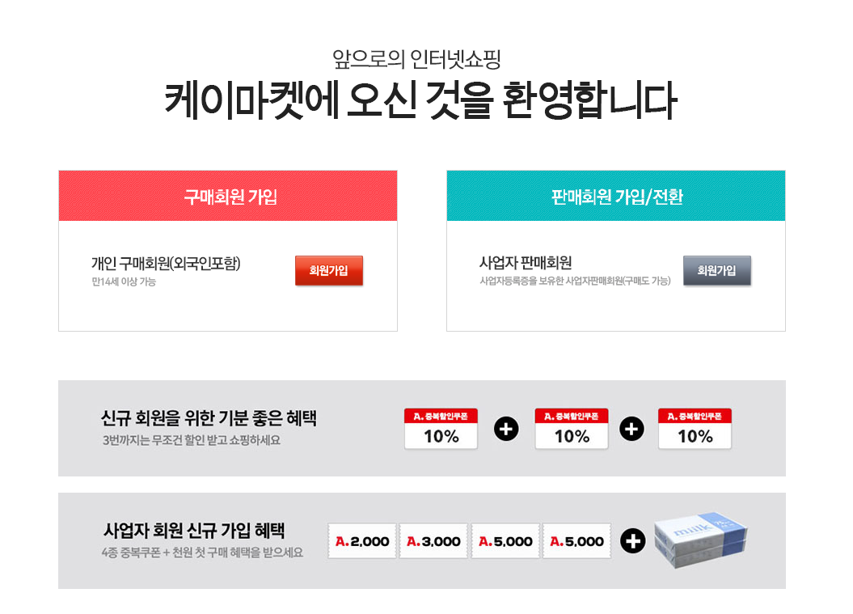
[회원가입 이동 화면 구현]
- 개인 구매회원 및 판매 회원 구분하여
회원 가입

Slide 10
Product

Slide 11
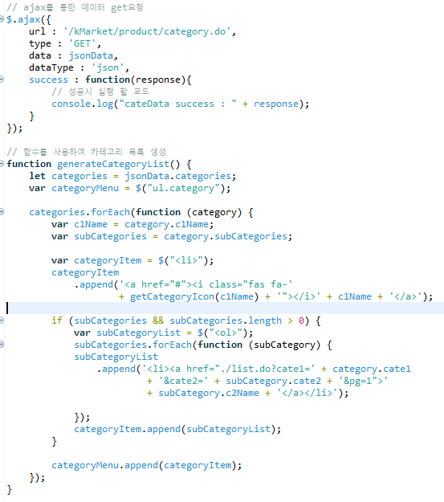
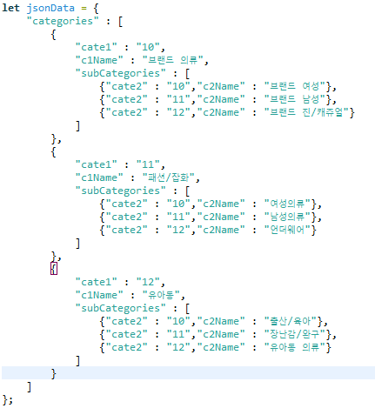
Product.list – Category Script

Slide 12

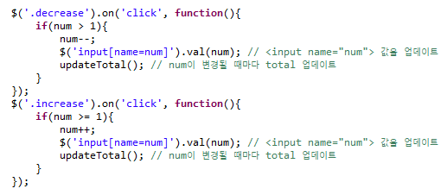
Product.view – jsp, Script
Jquery

Slide 13
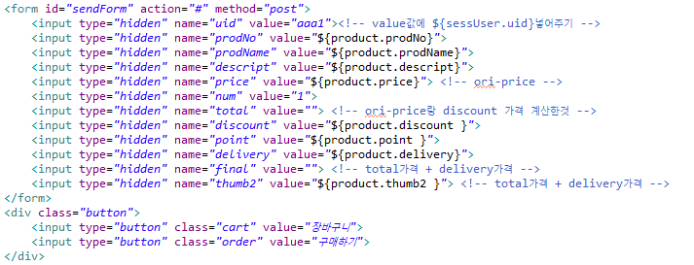
Product.view – jsp, Script (2)

Slide 14
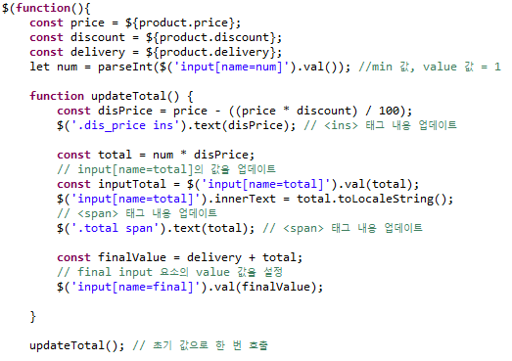
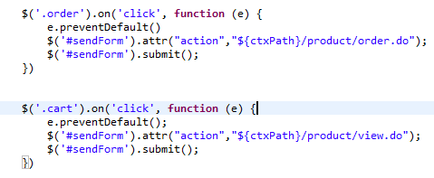
Product.view – jsp, Script (3)

Slide 15
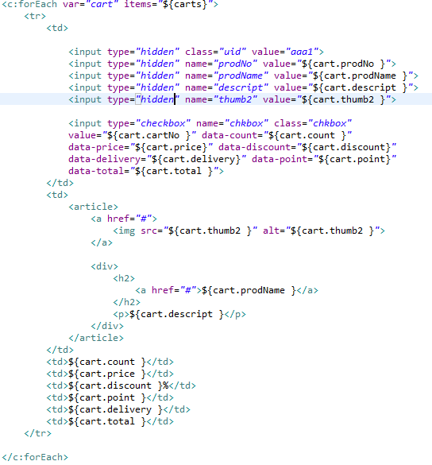
Product.cart – Jsp

Slide 16
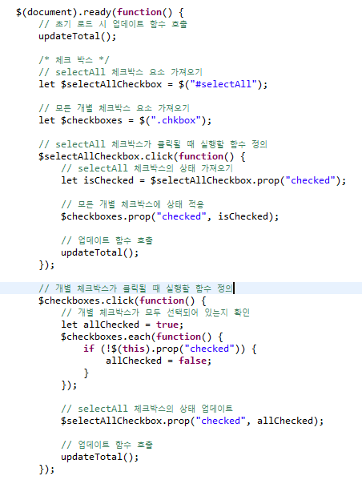
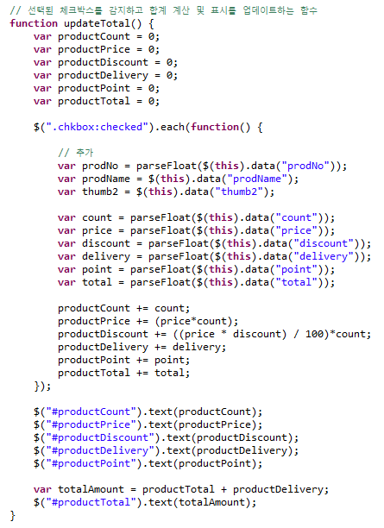
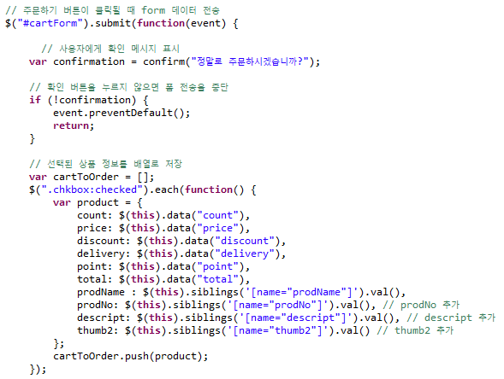

Product.cart –Script

Slide 17
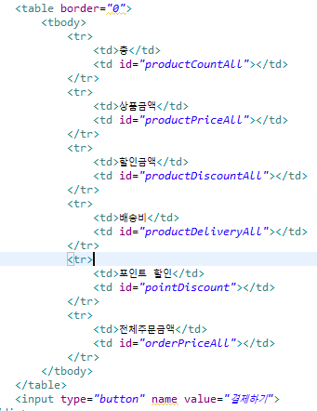
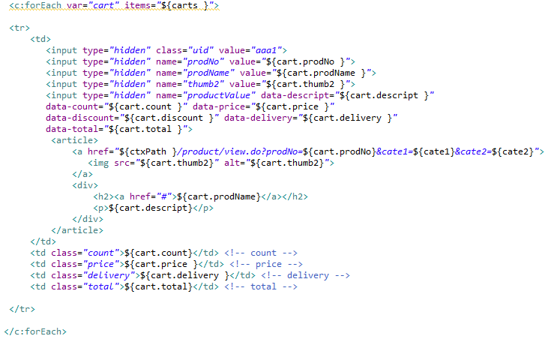
Product.order – JSP

Slide 18
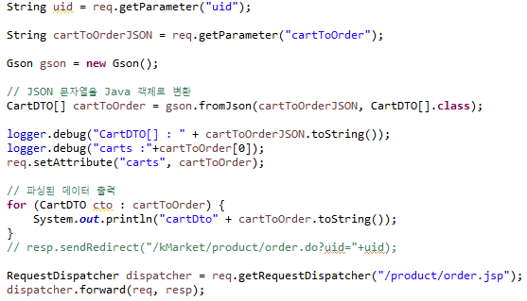
Product.order – Controller

Slide 19
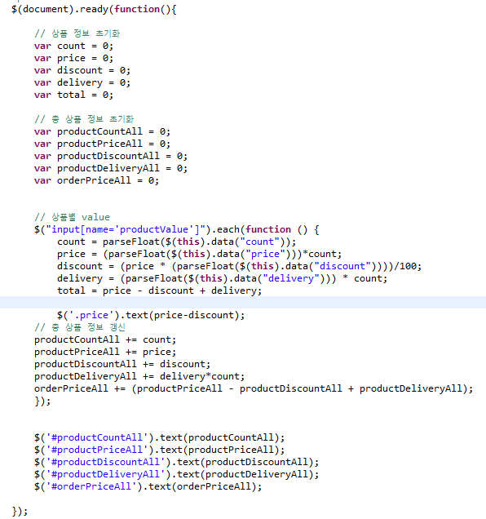
Product.order – Script

Slide 20
Cs

Slide 21
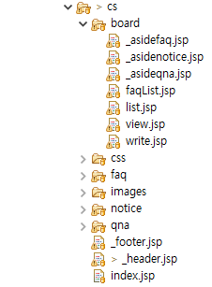
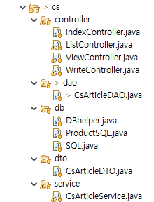
CS 폴더 구성

Slide 22
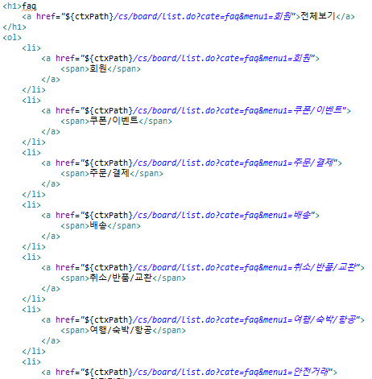
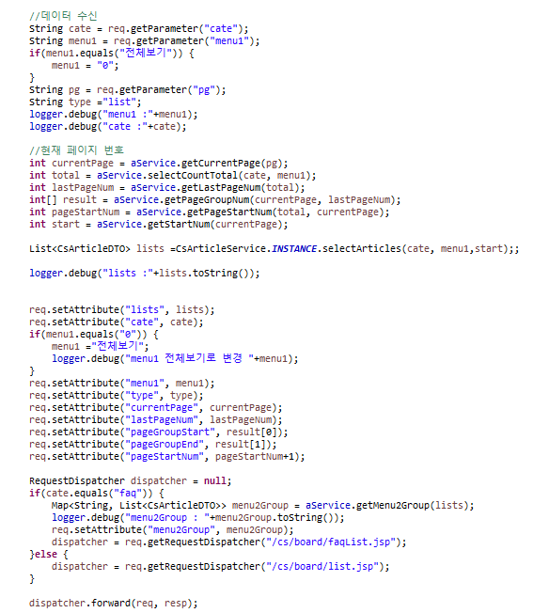
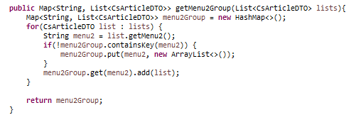
CS/FAQ List 카테고리별로 목록가져오기
CS/Index
CS/ListController
CS/Service

Slide 23
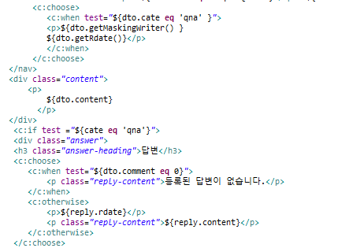
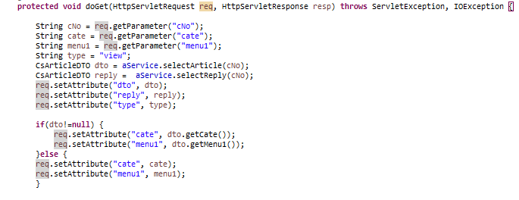
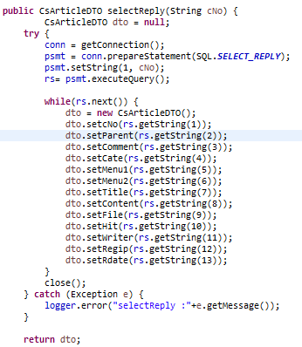
CS/QnA 댓글 가져오기
CS/VIEWController
CS/ArticleDAO
CS/SQL

Slide 24
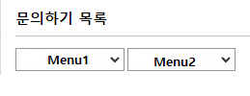
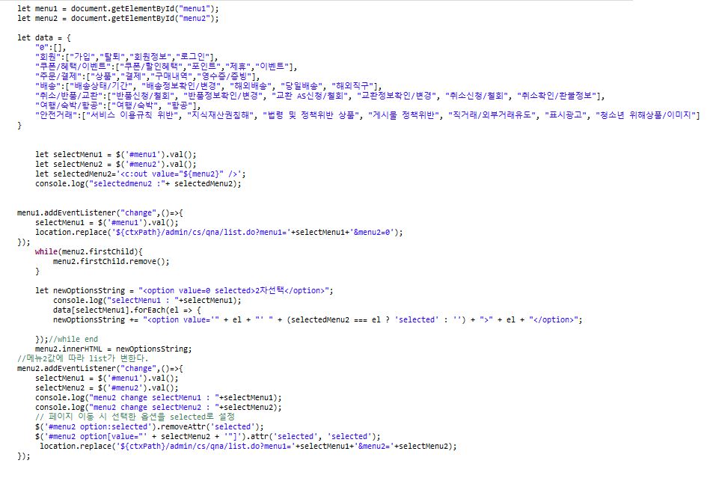
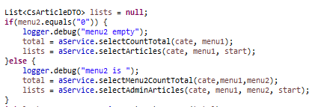
ADMIN/QNA/LIST 1차 카테고리, 2차 카테고리에 따른 목록 가져오기
ADMIN/QNA/List.jsp
ADMIN/QNA/ListController

Slide 25
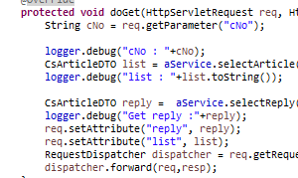
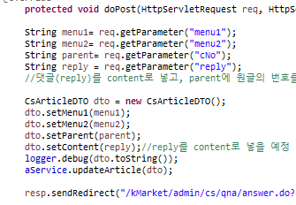

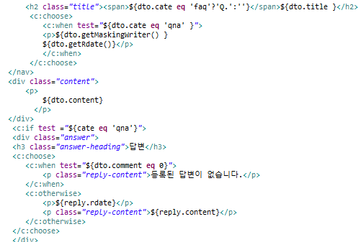
ADMIN/QNA/댓글 작성시 가져오기

Slide 26
Admin

Slide 27
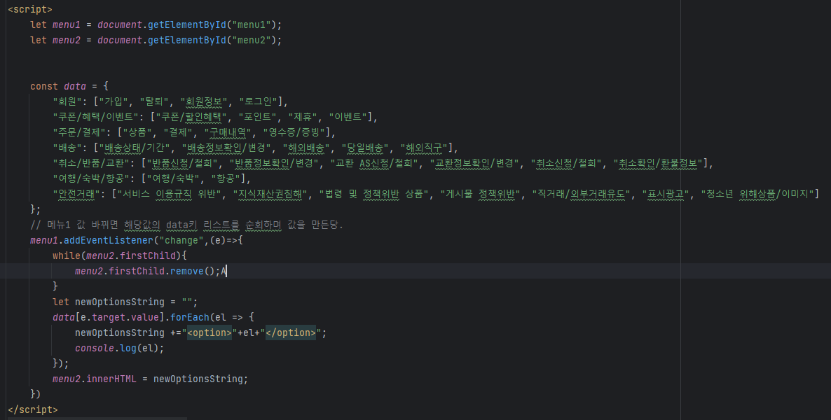
뿌듯한점
비싸다!!! DB I/O
Ajax => 브라우저 랜더링 시간 감소, but 서버는 여전히 일한다.

Slide 28
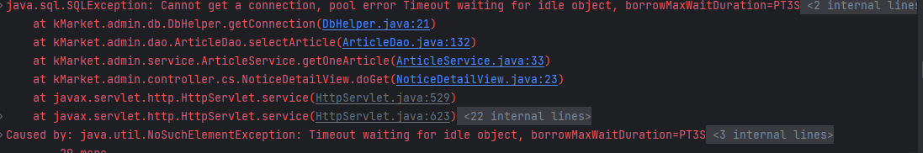
배운점
Conn.close()해주지 않으면 커넥션이 계속 물려있어서 생기는 에러

Slide 29
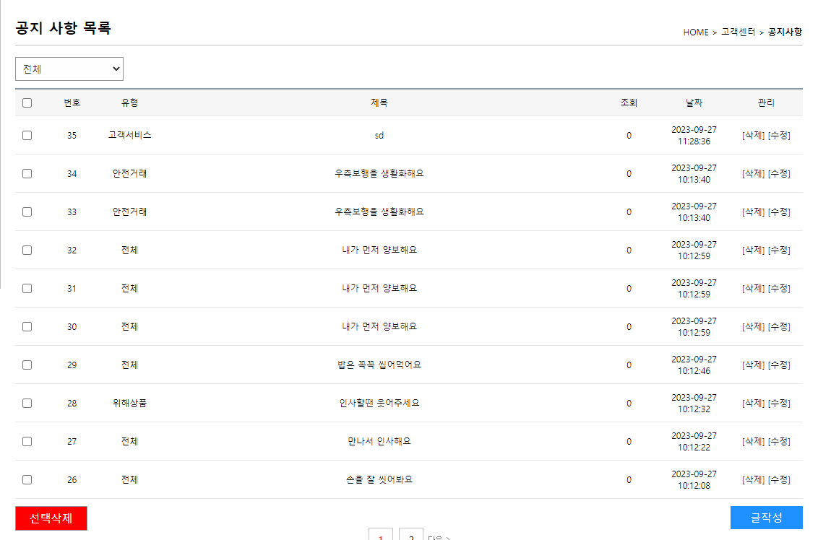
배운점
글 작성 여러 번 다다닥 눌리면
눌리는 데로 쌓인다.
location.reaplce() -> history없이
Post- redirect – get 으로 뒤 돌아가기 금지

Slide 30
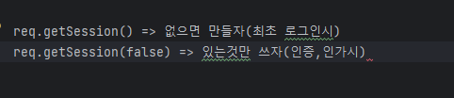
배운점

Slide 31




How about?
일정관리 툴 => 작업 진행상황 퍼센테이지
자동배포 툴 => 더 이상 힘든 수동배포는 없다.(깃헙 연동)
인증,인가 툴

